Slide 1
Rüdiger Bäz ruediger@baez-elmenhorst.de Unterlagen auf http://ruedigerbaez.de
Herzlich Willkommen zur Schulung
„Umgang mit Handy, Tablet, Laptop und PC durch Senioren“
Das Android-Smartphone
PC, Laptops und Tablets auf Windows (10) – Basis
Information, Kommunikation, kreatives Arbeiten mit Smartphone bis PC
Wie kann man Gefahren durch Hacker, Phishing, Viren, Würmer und Datensammlung umgehen?
Klärung vor Problemen der Teilnehmer nach eingereichten Fragen
Wiederholungen
Programme, APPs und die Möglichkeiten des Internets
Pflege von Windows 10
WLAN zur Schulung: „RBAuto“ und „RBAuto1“ Passwort: 15015615

Slide 2
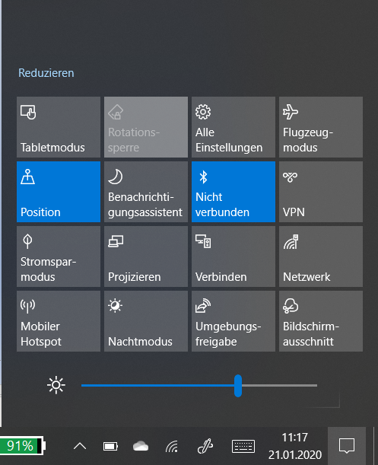
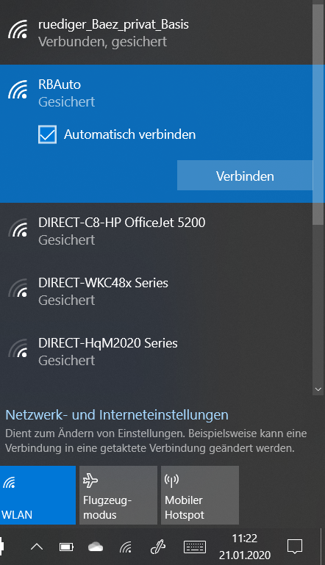
Rüdiger Bäz ruediger@baez-elmenhorst.de
Wiederholung: Anschluss an das WLAN-Internet
Wiederholungen
Programme, APPs und die Möglichkeiten des Internets
Pflege von Windows 10
WLAN zur Schulung: „RBAuto“ und „RBAuto1“ Passwort: 15015615

Slide 3
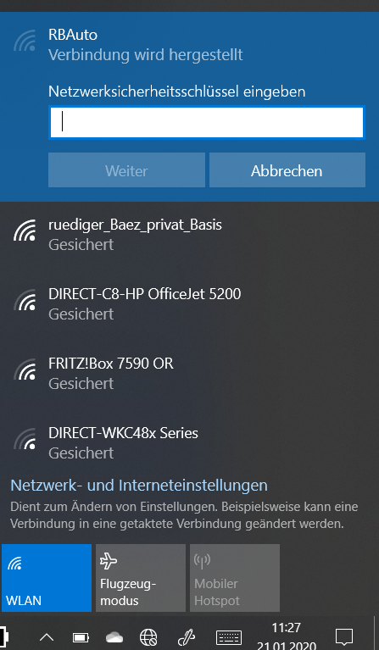
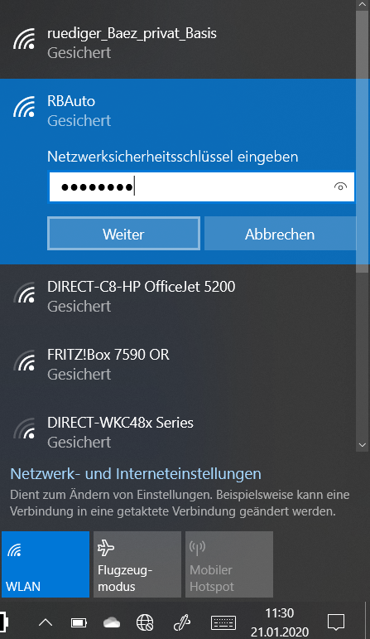
Rüdiger Bäz ruediger@baez-elmenhorst.de
Wiederholung: Anschluss an das WLAN-Internet
Wiederholungen
Programme, APPs und die Möglichkeiten des Internets
Pflege von Windows 10
WLAN zur Schulung: „RBAuto“ und „RBAuto1“ Passwort: 15015615
Hier das Passwort eingeben: 15015615
Weiter

Slide 4
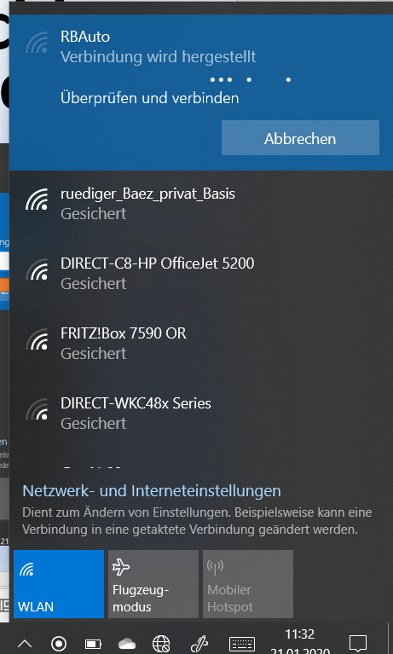
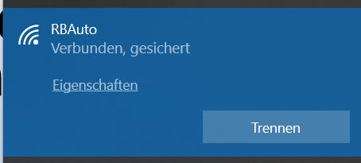
Rüdiger Bäz ruediger@baez-elmenhorst.de
Wiederholung: Anschluss an das WLAN-Internet
Wiederholungen
Programme, APPs und die Möglichkeiten des Internets
Pflege von Windows 10
WLAN zur Schulung: „RBAuto“ und „RBAuto1“ Passwort: 15015615
Prüfen, ob „öffentliches“ oder „privates“ Internet

Slide 5
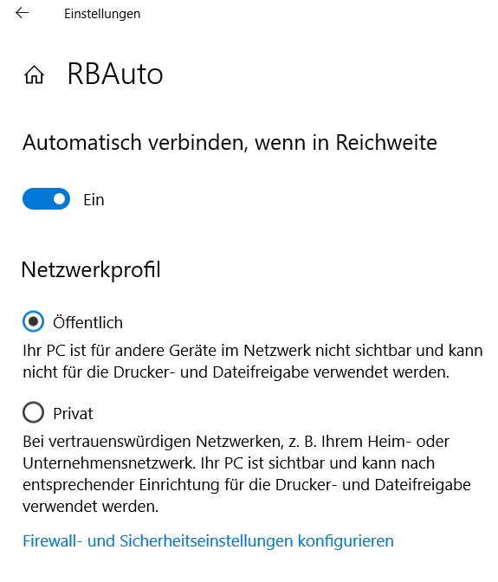
Rüdiger Bäz ruediger@baez-elmenhorst.de
Wiederholung: Anschluss an das WLan-Internet
Wiederholungen
Programme, APPs und die Möglichkeiten des Internets
Pflege von Windows 10
WLAN zur Schulung: „RBAuto“ und „RBAuto1“ Passwort: 15015615
Prüfen, ob „öffentliches“ oder „privates“ Internet Umschalten auf „Privat“

Slide 6
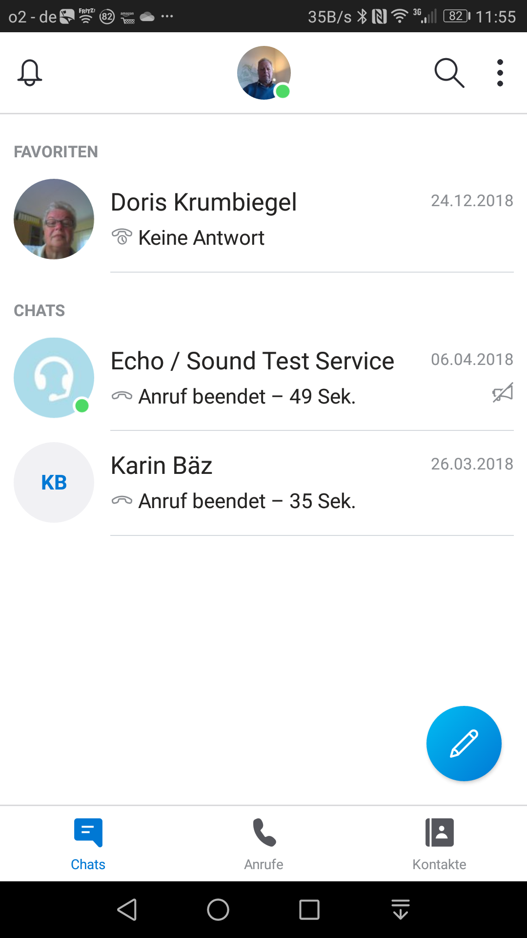
Rüdiger Bäz ruediger@baez-elmenhorst.de
Wiederholung: Skype auf Handy, Windows-10-APP oder Desktop-Prog.
Skype für Android über „Play-Store“ Login mit Window-Konto, Einstellungen werden übernommen:
Wiederholungen
Programme, APPs und die Möglichkeiten des Internets
Pflege von Windows 10
WLAN zur Schulung: „RBAuto“ und „RBAuto1“ Passwort: 15015615

Slide 7
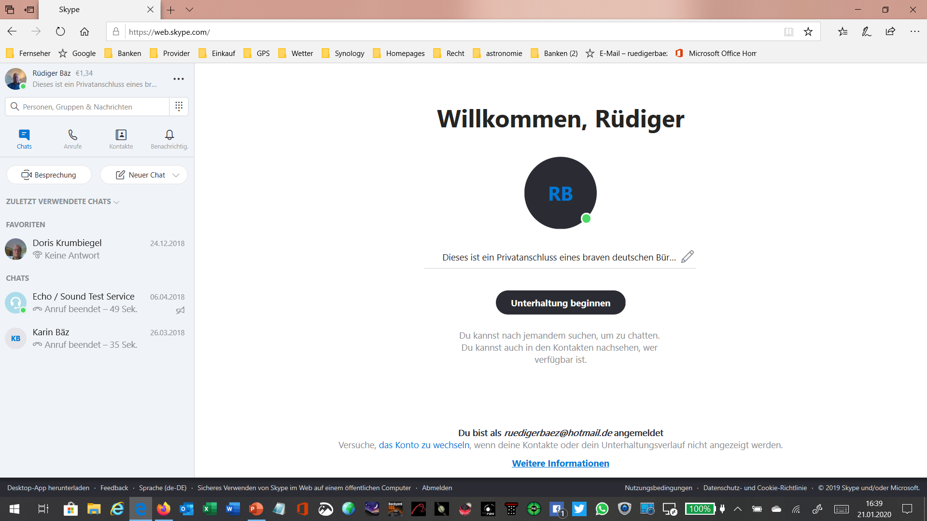
Rüdiger Bäz ruediger@baez-elmenhorst.de
Wiederholung: Skype auf Handy, Windows-10-APP oder Desktop-Prog.
Skype Webbasiert über „https://web.skype.com/“ Login mit Windowskonto, Einstellungen werden übernommen Problem: nur Microsoft-Browser wie Edge oder InternetExplorer Konfiguration nach jedem Aufruf neu nicht dauerhaft erreichbar
Wiederholungen
Programme, APPs und die Möglichkeiten des Internets
Pflege von Windows 10
WLAN zur Schulung: „RBAuto“ und „RBAuto1“ Passwort: 15015615

Slide 8
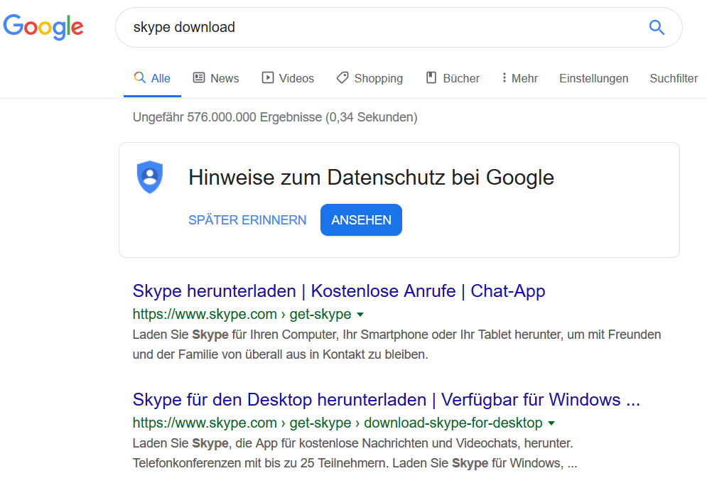
Rüdiger Bäz ruediger@baez-elmenhorst.de
Wiederholung: Skype auf Handy, Windows-10-APP oder Desktop-Prog.
Skype für Windows (Desktopversion) www.skype.com Login mit Window-Konto, Einstellungen werden übernommen Aktualisierung nur über Neuinstallation
Wiederholungen
Programme, APPs und die Möglichkeiten des Internets
Pflege von Windows 10
WLAN zur Schulung: „RBAuto“ und „RBAuto1“ Passwort: 15015615

Slide 9
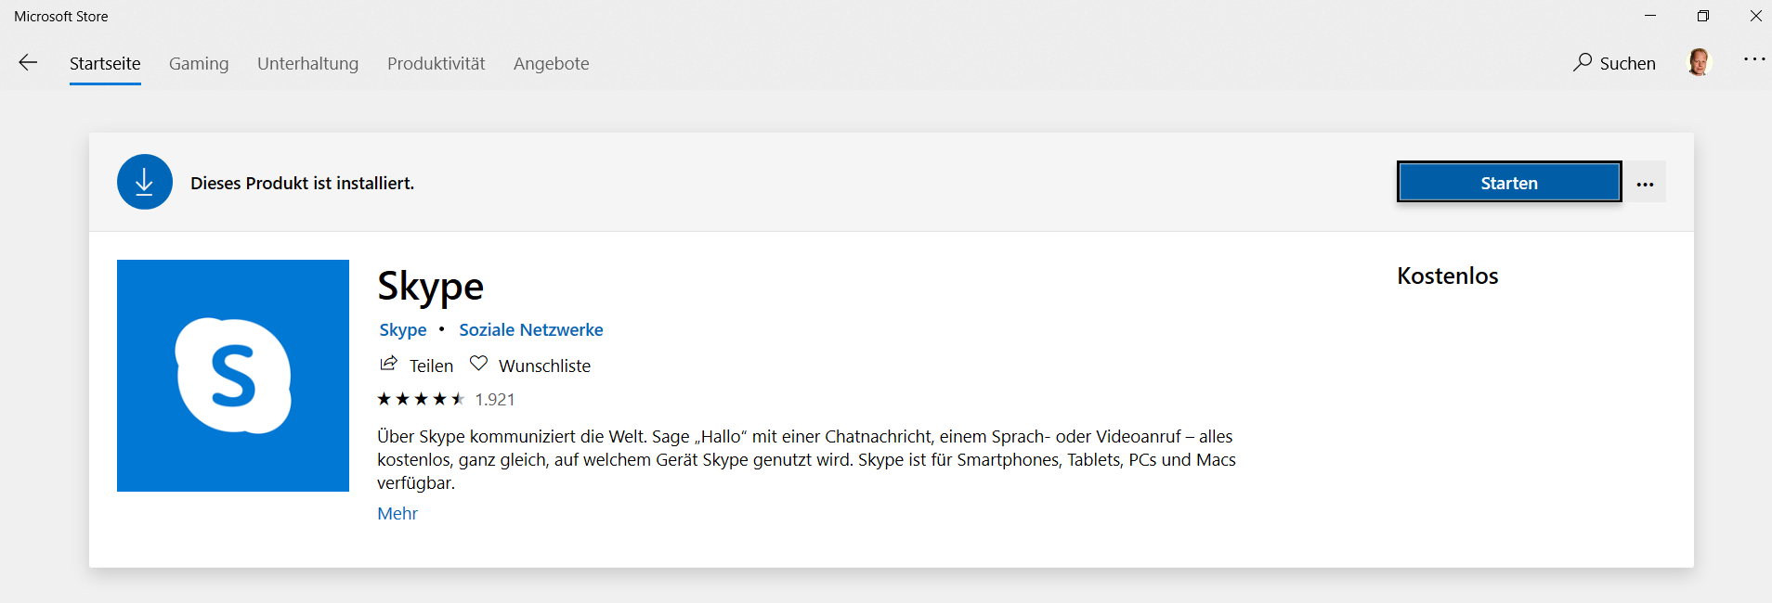
Rüdiger Bäz ruediger@baez-elmenhorst.de
Wiederholung: Skype auf Handy, Windows-10-APP oder Desktop-Prog.
Skype für Windows (APP) über Microsoft-Store Login mit Window-Konto, Einstellungen werden übernommen Aktualisierung automatisch über Microsoft-Store
Wiederholungen
Aufbau des PC
Verbindungsmöglichkeiten
Grundeinstellungen nach Neuinstallation
Programme, APPs und die Möglichkeiten des Internets
Pflege von Windows 10
WLAN zur Schulung: „RBAuto“ und „RBAuto1“ Passwort: 15015615

Slide 10
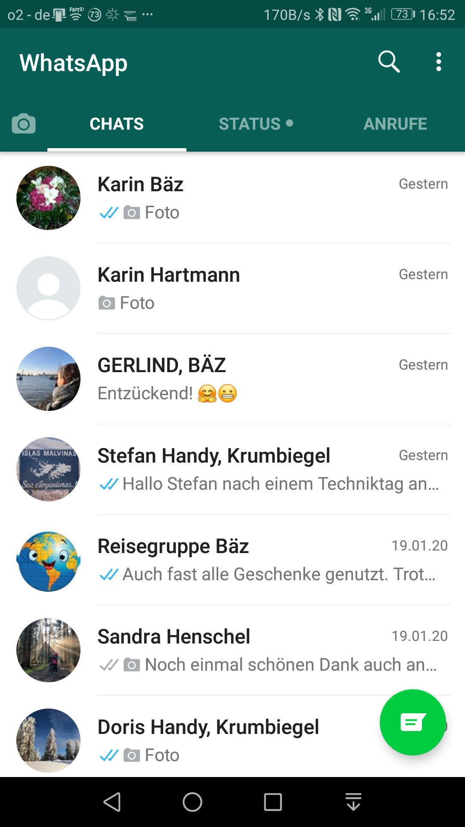
Rüdiger Bäz ruediger@baez-elmenhorst.de
Wiederholung: WhatsApp auf Handy, Windows-10-APP oder Desktop-Prog.
WhatsApp für Android über „Play-Store“ Login mit Google-Konto, Einstellungen werden übernommen:
Wiederholungen
Programme, APPs und die Möglichkeiten des Internets
Pflege von Windows 10
WLAN zur Schulung: „RBAuto“ und „RBAuto1“ Passwort: 15015615

Slide 11
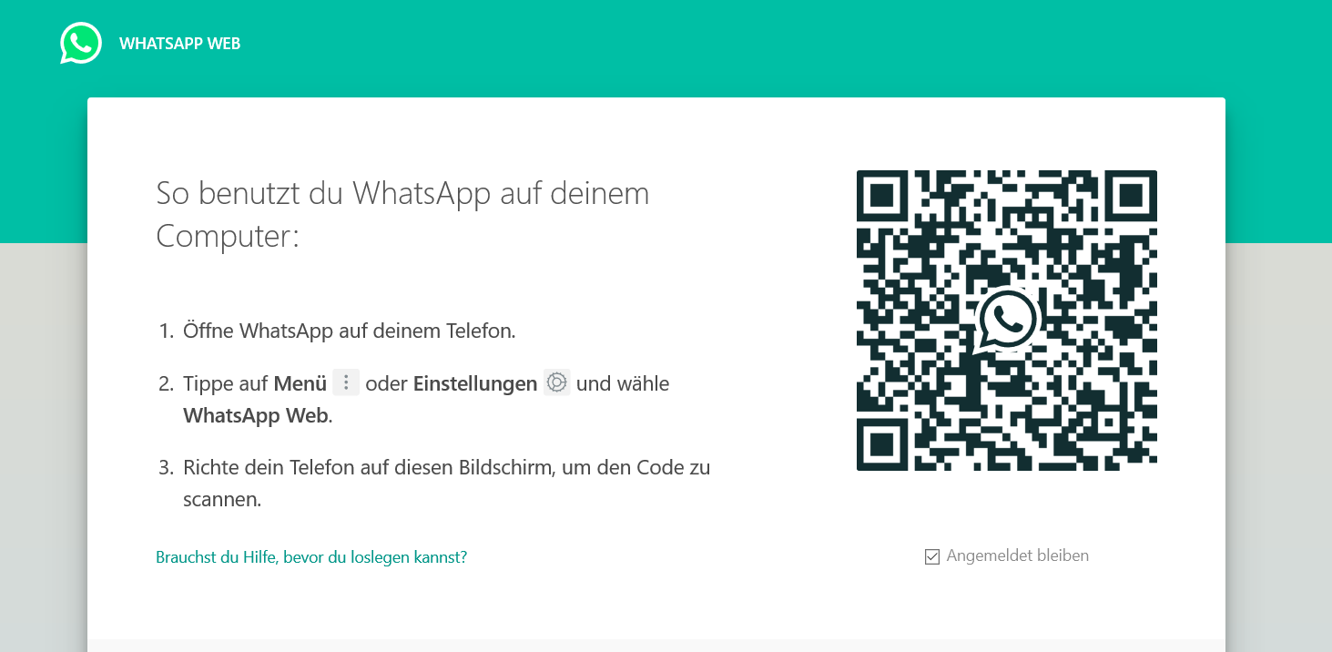
Rüdiger Bäz ruediger@baez-elmenhorst.de
Wiederholung: WhatsApp auf Handy, Windows-10-APP oder Desktop-Prog.
WhatsaPP Webbasiert über „ https://web.whatsapp.com/“ Login mit QR-Code, der aus Handy-WhatsApp über Einstellung – WhatsApp Webabfotografiert werden muss. Einstellungen werden übernommen Konfiguration nach jedem Aufruf neu nicht dauerhaft erreichbar
Wiederholungen
Programme, APPs und die Möglichkeiten des Internets
Pflege von Windows 10
WLAN zur Schulung: „RBAuto“ und „RBAuto1“ Passwort: 15015615

Slide 12
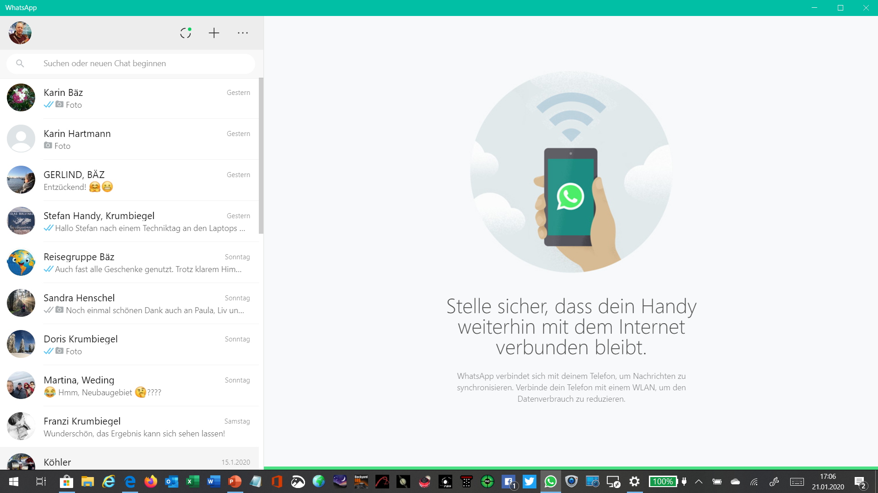
Rüdiger Bäz ruediger@baez-elmenhorst.de
Wiederholung: WhatsApp auf Handy, Windows-10-APP oder Desktop-Prog.
WhatsApp für Windows (Desktopversion) https://www.whatsapp.com/download Login einmalig mit QR-Code nur auf einem Rechner Einstellungen werden übernommen Aktualisierung nur über Neuinstallation
Wiederholungen
Programme, APPs und die Möglichkeiten des Internets
Pflege von Windows 10
WLAN zur Schulung: „RBAuto“ und „RBAuto1“ Passwort: 15015615

Slide 13
Rüdiger Bäz ruediger@baez-elmenhorst.de
Wiederholung: WhatsApp auf Handy, Windows-10-APP oder Desktop-Prog.
WhatsApp für Windows (APP) über Microsoft-Store nur Fremdanbieter nicht empfehlenswert
Wiederholungen
Programme, APPs und die Möglichkeiten des Internets
Pflege von Windows 10
WLAN zur Schulung: „RBAuto“ und „RBAuto1“ Passwort: 15015615

Slide 14
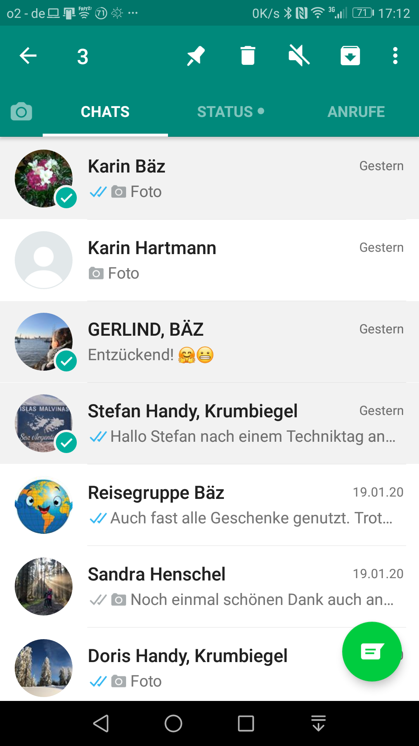
Rüdiger Bäz ruediger@baez-elmenhorst.de
Nutzung von WhatsApp
Einzelauswahl des Empfängers Datei und Text hinzufügen und Absenden Empfänger aus Telefonbuch – unten rechts - grüner Button
Mehrere Empfänger auswählen: auf einzelne Empfänger länger drücken bis Grüner Häkchen, weitere hinzufügen links oben aus Kamerasymbol – Foto machen oder auswählen – Text hinzufügen und absenden
Gruppe bilden: rechts unten – grüner Button Neue Gruppe – Teilnehmer auswählen –Gruppenbetreff
Audio- und Video-Telefonie: (nur Handy) Teilnehmer anklicken und oben rechts Kamera oder Telefonhörer wählen. Empfänger wählt dann auch nach Belieben Telefonhörer oder Video (nur beim Handy)
Wiederholungen
Programme, APPs und die Möglichkeiten des Internets
Pflege von Windows 10
WLAN zur Schulung: „RBAuto“ und „RBAuto1“ Passwort: 15015615

Slide 15
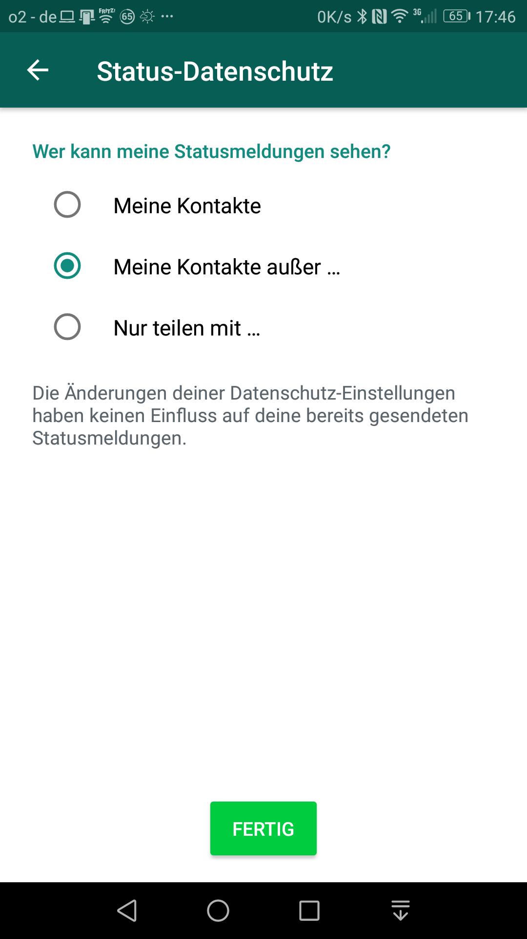
Rüdiger Bäz ruediger@baez-elmenhorst.de
Nutzung von WhatsApp
Status kann 24 Stunden von den gespeicherten Empfängern gelesen werden. Anzeige für den Absender auf der Handy-App, wer, wann gelesen hat. Über Einstellung oben rechts –drei Punkte
Wiederholungen
Programme, APPs und die Möglichkeiten des Internets
Pflege von Windows 10
WLAN zur Schulung: „RBAuto“ und „RBAuto1“ Passwort: 15015615

Slide 16
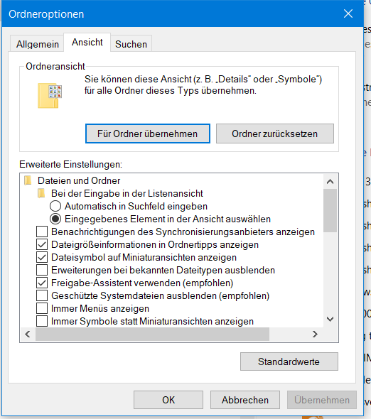
Rüdiger Bäz ruediger@baez-elmenhorst.de
Wiederholung: Datei-Explorer in Windows
Dateiendungen sichtbar machen:
Wiederholungen
Programme, APPs und die Möglichkeiten des Internets
Pflege von Windows 10
WLAN zur Schulung: „RBAuto“ und „RBAuto1“ Passwort: 15015615
Ansicht – Optionen Pop-up: Ansicht Haken vor „Erweiterungen bei bekannten Dateitypen ausblenden“ ENTFERNEN dann OK

Slide 17
Rüdiger Bäz ruediger@baez-elmenhorst.de
Wiederholung: Datei-Explorer in Windows
Ansichten des Dateiexplorers: „Dieser PC“
Wiederholungen
Programme, APPs und die Möglichkeiten des Internets
Pflege von Windows 10
WLAN zur Schulung: „RBAuto“ und „RBAuto1“ Passwort: 15015615

Slide 18
Rüdiger Bäz ruediger@baez-elmenhorst.de
Wiederholung: Datei-Explorer in Windows
Ansichten des Dateiexplorers: „Bilder“ über Ansicht: „Große Symbole“
Wiederholungen
Programme, APPs und die Möglichkeiten des Internets
Pflege von Windows 10
WLAN zur Schulung: „RBAuto“ und „RBAuto1“ Passwort: 15015615

Slide 19
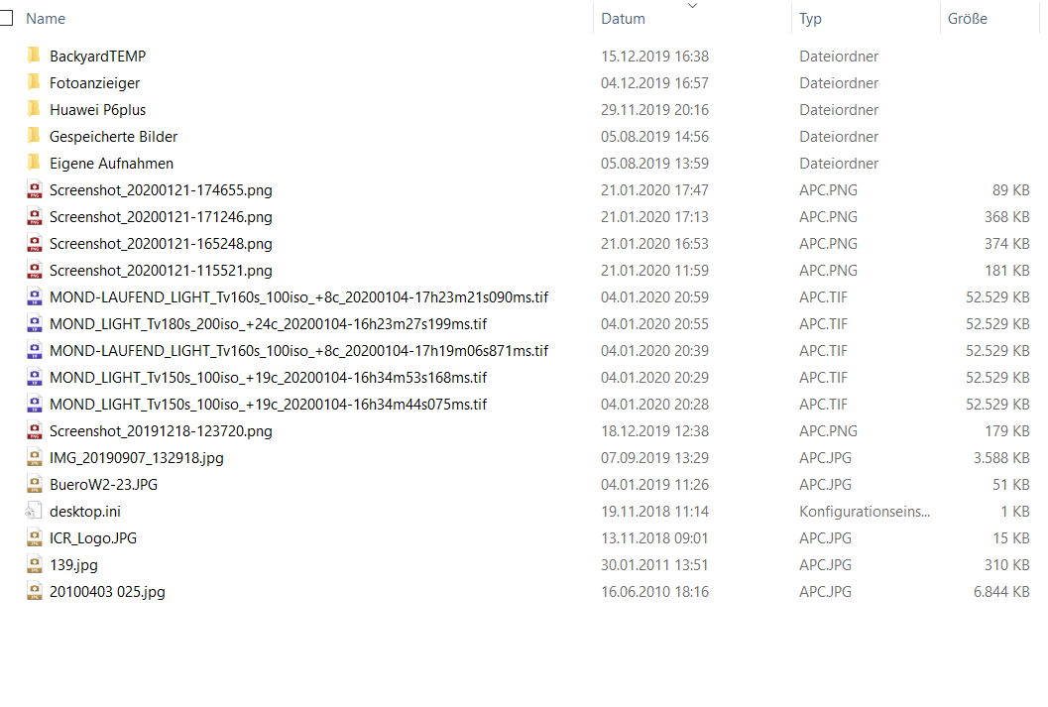
Rüdiger Bäz ruediger@baez-elmenhorst.de
Wiederholung: Datei-Explorer in Windows
Ansichten des Dateiexplorers: „Normalansicht der Dateien“ über Ansicht: „“
Wiederholungen
Programme, APPs und die Möglichkeiten des Internets
Pflege von Windows 10
WLAN zur Schulung: „RBAuto“ und „RBAuto1“ Passwort: 15015615

Slide 20
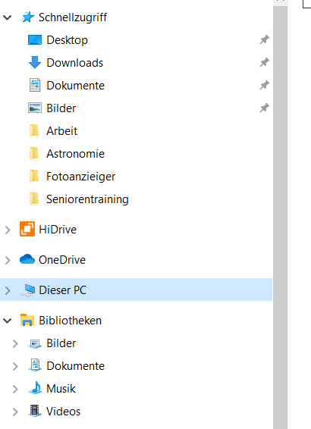
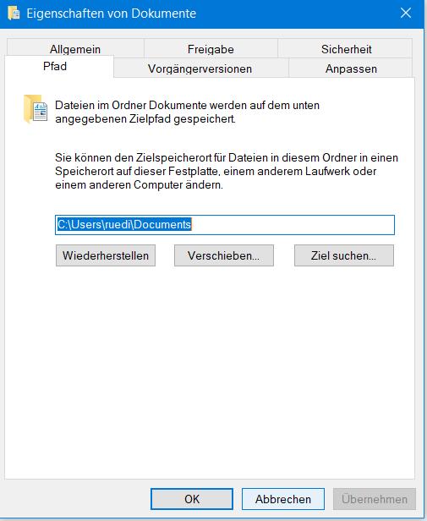
Rüdiger Bäz ruediger@baez-elmenhorst.de
Wiederholung: Datei-Explorer in Windows
Dateien ordnen und sortieren „Eigene Dateien“ und „Bibliotheken“
Wiederholungen
Programme, APPs und die Möglichkeiten des Internets
Pflege von Windows 10
WLAN zur Schulung: „RBAuto“ und „RBAuto1“ Passwort: 15015615
WICHTIG: möglichst Betriebssystem/Programme VON eigenen Daten trennen vordefinierte Verzeichnisse auf zweites Laufwerk verschieben über Rechte Maustaste – Eigenschaften – Pfad – . verschieben

Slide 21
Rüdiger Bäz ruediger@baez-elmenhorst.de
Gemeinsamkeiten von Windowsanwendungen
Viele, vor allem ältere Anwendung haben eine ähnliche Struktur: Neuere Anwendungen haben auch noch diese Struktur aber auf den zweiten Blick:
Wiederholungen
Programme, APPs und die Möglichkeiten des Internets
Pflege von Windows 10
WLAN zur Schulung: „RBAuto“ und „RBAuto1“ Passwort: 15015615

Slide 22
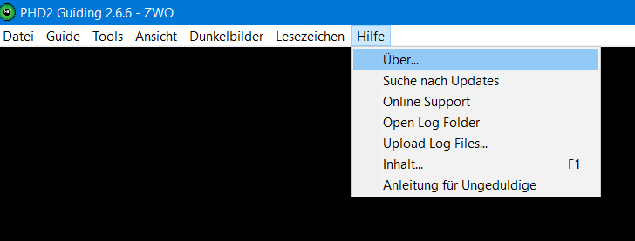
Rüdiger Bäz ruediger@baez-elmenhorst.de
Gemeinsamkeiten von Windowsanwendungen
Datei-Bearbeiten-Hilfe Wie halte ich diese klassischen Anwendungen aktuell? Über Hilfe und
Wiederholunngen
Programme, APPs und die Möglichkeiten des Internets
Pflege von Windows 10
WLAN zur Schulung: „RBAuto“ und „RBAuto1“ Passwort: 15015615

Slide 23
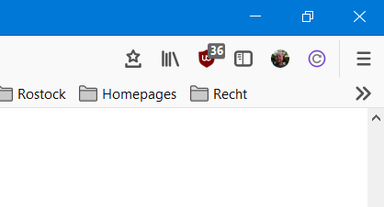
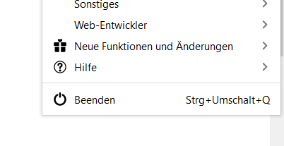
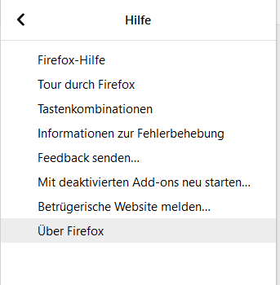
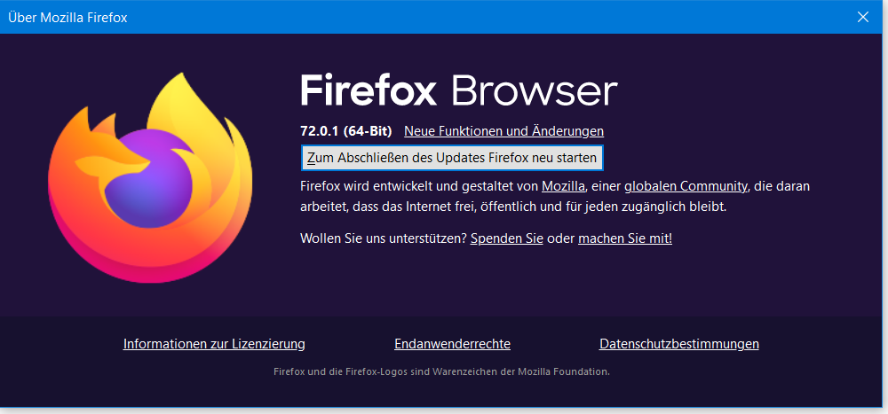
Rüdiger Bäz ruediger@baez-elmenhorst.de
Gemeinsamkeiten von Windowsanwendungen
Datei-Bearbeiten-Hilfe z.B. Chrom, Firefox und andere:
Wiederholungen
Programme, APPs und die Möglichkeiten des Internets
Pflege von Windows 10
WLAN zur Schulung: „RBAuto“ und „RBAuto1“ Passwort: 15015615

Slide 24
Rüdiger Bäz ruediger@baez-elmenhorst.de
Gemeinsamkeiten von Windowsanwendungen
Testen und probieren – keine Angst. Es gibt (fast) überall eine Taste zum Rückgängig-Machen
Oder vor dem Testen speichern – testen, und, wenn es schiefgeht, Datei schließen, ohne speichern.
Wer etwas bearbeiten will, muss markieren.
Wiederholungen
Programme, APPs und die Möglichkeiten des Internets
Pflege von Windows 10
WLAN zur Schulung: „RBAuto“ und „RBAuto1“ Passwort: 15015615

Slide 25
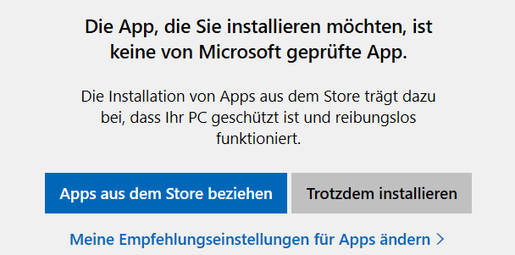
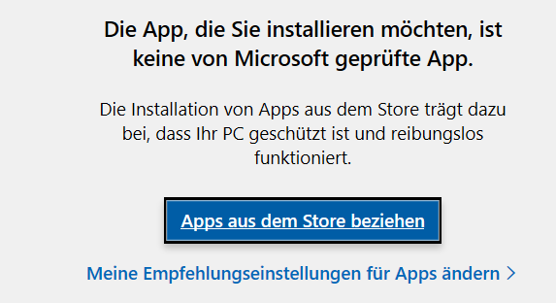
Rüdiger Bäz ruediger@baez-elmenhorst.de
Gemeinsamkeiten von Windows-Anwendungen – Installation - Deinstallieren
Sinn der Anwendung, Quelle der Herkunft – im Internet recherchieren! Kauf, Mieten, Freeware oder Key aus dem Internet? Quellen: Seite des Herstellers, Chip.de, Computerbild.de Setup-Datei herunterladen und ABSPEICHERN (1. Virenprüfung) xxx.exe oder xxx.msi Windows-“Mecker“-Mitteilung lesen
Wiederholungen
Programme, APPs und die Möglichkeiten des Internets
Pflege von Windows 10
WLAN zur Schulung: „RBAuto“ und „RBAuto1“ Passwort: 15015615

Slide 26
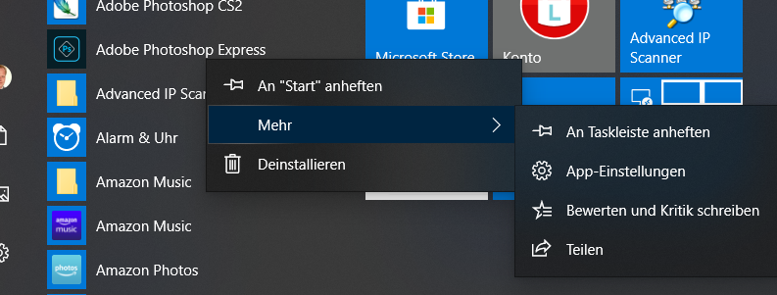
Rüdiger Bäz ruediger@baez-elmenhorst.de
Gemeinsamkeiten von Windows-Anwendungen – Installation – Deinstallieren
Nach der Installation – Startleiste, Startseite Desktop oder Taskleiste?
Verschieben von der Startleiste auf Desktop möglich
Wiederholungen
Programme, APPs und die Möglichkeiten des Internets
Pflege von Windows 10
WLAN zur Schulung: „RBAuto“ und „RBAuto1“ Passwort: 15015615

Slide 27
Rüdiger Bäz ruediger@baez-elmenhorst.de
Gemeinsamkeiten von Windows-Anwendungen – Installation – Deinstallieren Deinstallieren – viele Wege – aber vorher Verzeichnispfad notieren, um abschließen das Verzeichnis zu löschen 1. Siehe letzte Seite
2. Rechte Maustaste auf Start/ Einstellungen – Apps und Features, Programm suchen, Linke Maustaste – Deinstallation
3. Alte „Systemsteuerung“ über Windows-System – Systemsteuerung –dort „Programme und Features“, Programm suchen, Rechte Maustaste, deinstallieren
4. Uninstall-Programme im jeweiligen Programmverzeichnis
Wiederholungen
Programme, APPs und die Möglichkeiten des Internets
Pflege von Windows 10
WLAN zur Schulung: „RBAuto“ und „RBAuto1“ Passwort: 15015615

Slide 28
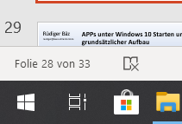
Rüdiger Bäz ruediger@baez-elmenhorst.de
APPs unter Windows 10 Suche und Installation – Aktualisieren - Deinstallieren
Microsoft-Windows-Store
Suchen, mit ähnlichen Angeboten Vergleichen, auf Herunterladen, (Starten schon installiert) Kauf klicken.
Deinstallieren: Siehe vorherige Seite
Wiederholungen
Programme, APPs und die Möglichkeiten des Internets
Pflege von Windows 10
WLAN zur Schulung: „RBAuto“ und „RBAuto1“ Passwort: 15015615

Slide 29
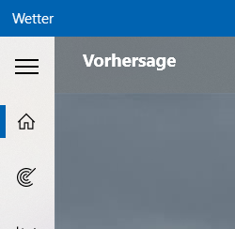
Rüdiger Bäz ruediger@baez-elmenhorst.de
APPs unter Windows 10 Starten und grundsätzlicher Aufbau
Startbutton – wie Programme
Aufbau: Einstellungen und Optionen
Wiederholungen
Programme, APPs und die Möglichkeiten des Internets
Pflege von Windows 10
WLAN zur Schulung: „RBAuto“ und „RBAuto1“ Passwort: 15015615

Slide 30
Rüdiger Bäz ruediger@baez-elmenhorst.de
Das Internet als Programm
Auf vielen Internetseiten werden Programme außerhalb des PC ausgeführt:
Web-Client E-Mail
Konvertierungssoftware PDF
Komplettes Microsoft Office 365 ohne Installation über https://www.office.com
Anzeige von GPs- Dateien, Navigation
Und vieles mehr
Vorteil: schnell verfügbar – aber nur online
Nachteil: kaum speicherbare Einstellungen, Serverbasiert, beobachtbar, Link muss immer eingegeben werden.
Wiederholungen
Programme, APPs und die Möglichkeiten des Internets
Pflege von Windows 10
WLAN zur Schulung: „RBAuto“ und „RBAuto1“ Passwort: 15015615

Slide 31
Rüdiger Bäz ruediger@baez-elmenhorst.de
Weitere Pflege von Windows
Aktualisierung des Betriebssystems, über Einstellungen - Updates
Hausmittel zur Bereinigung und Pflege von Windows über Datenexplorer, Eigenschaften der Laufwerk
„Pflege“-Programme WiseCare, CC-Cleaner, PC-Tune-up, in einigen Anti-Viren-Progr.
Tunneln von Verbindungen
pdf als Austauschformat
Wiederholungen
Programme, APPs und die Möglichkeiten des Internets
Pflege von Windows 10
WLAN zur Schulung: „RBAuto“ und „RBAuto1“ Passwort: 15015615

Slide 32
Rüdiger Bäz ruediger@baez-elmenhorst.de
Malware, Viren und Würmer für Windows
Windows ist das verbreiteste private Betriebssystem. Es lohnt sich Malware zu entwickeln.
Sicherheitslücken in Windows und Programmen
Verkauf von Sicherheitslücken an Kriminelle und Geheimdienste ist lukrativer als diese dem Hersteller zu melden.
Lange Bearbeitungszeiten von bekannten Sicherheitslücken
E-Mail, E-Mail-Anhänge, Whatsapp-Anhänge, Facebook-“Zusatz-APPs“, manipulierte Fotos, Webseiten
Downloader holen sich Bestandteil von Malware am Virenscanner vorbei
Heuristische Verhaltenskontrolle
Auf JEDEN PC gehört eine Anti-Virus-Software.
Entwicklung der PC und Betriebssysteme
Aufbau des PC
Verbindungsmöglichkeiten
Grundeinstellungen nach Neuinstallation
Programme, APPs und die Möglichkeiten des Internets
Pflege von Windows 10
WLAN zur Schulung: „RBAuto“ und „RBAuto1“ Passwort: 15015615

Slide 33
Rüdiger Bäz ruediger@baez-elmenhorst.de
Antivirenprogramme für Windows
Über Chip.de, Heise.de oder andere Computerzeitungen aktuelle Bewertungen der Antivirenprogramme ermitteln.
Windows 10 enthält zwar ein eigenes Antivirenprogramm, das aber nur jeden Monat aktualisiert wird.
Kaufprogramme oder Freeware – unterschiedliche Aktualisierungsintervalle.
Erste Informationen über Verhaltensabschöpfung von Antivirenfreeware (AVAST)
Zusätzlich ein Online-Antivirenprogramm auf externen Datenträger z.B. McAfee Labs Stinger Portable oder ClamWinPortable neueste Version über Herstellerseite !!!!
Festinstallierte Antivirenprogramme überwachen jede Aktivität, externe Scannen nur nach bekannter Malware
Heuristische Verhaltenskontrolle
Auf JEDEN PC gehört eine Anti-Virus-Software.
Entwicklung der PC und Betriebssysteme
Aufbau des PC
Verbindungsmöglichkeiten
Grundeinstellungen nach Neuinstallation
Programme, APPs und die Möglichkeiten des Internets
Pflege von Windows 10
WLAN zur Schulung: „RBAuto“ und „RBAuto1“ Passwort: 15015615

Slide 34
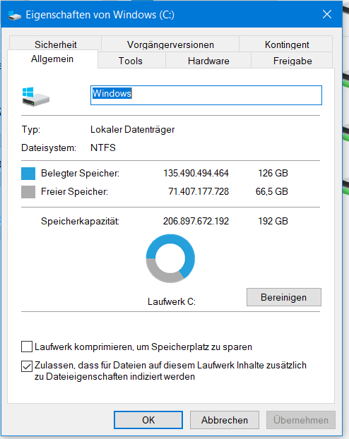
Rüdiger Bäz ruediger@baez-elmenhorst.de
Pflegeprogramme für Windows
Arbeitsspeicher lagert Dateien auf die Festplatte aus. Alte Updatedateien, Installationsdaten belasten das System. Daten werden defragmentiert.
Windows 10 eigene Bordmittel vorhanden und effektiv aber versteckt.
Dateimanager – Dieser PC – Laufwerke – rechte Maustaste – Eigenschaften 1. Reiter – Bereinigen und nach der Suche Systembereinigen 2. Reiter Tools – Defragmentieren
Entwicklung der PC und Betriebssysteme
Aufbau des PC
Verbindungsmöglichkeiten
Grundeinstellungen nach Neuinstallation
Programme, APPs und die Möglichkeiten des Internets
Pflege von Windows 10
WLAN zur Schulung: „RBAuto“ und „RBAuto1“ Passwort: 15015615

Slide 35
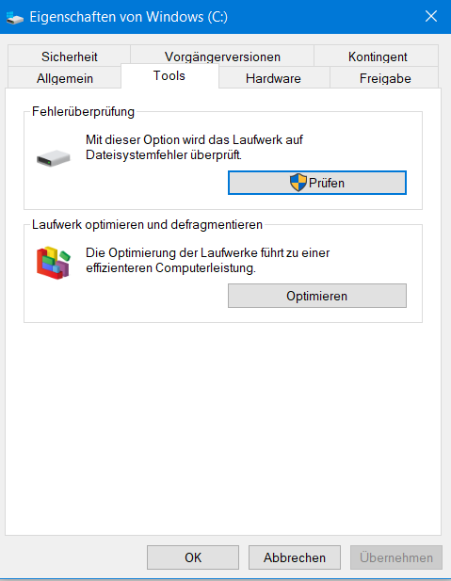
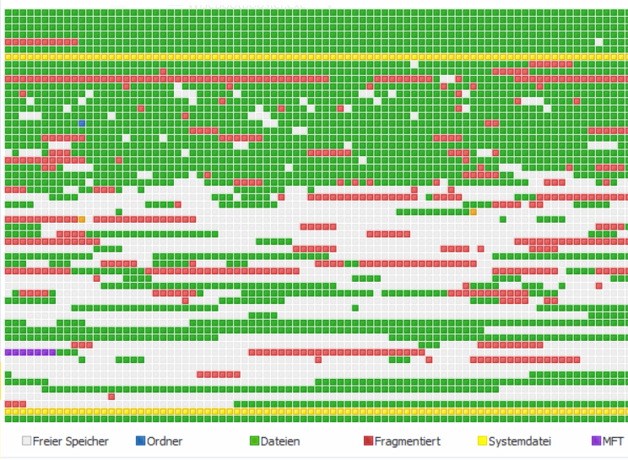
Rüdiger Bäz ruediger@baez-elmenhorst.de
Pflegeprogramme für Windows
Defragmentieren von Dateien oder Optimierung
Entwicklung der PC und Betriebssysteme
Aufbau des PC
Verbindungsmöglichkeiten
Grundeinstellungen nach Neuinstallation
Programme, APPs und die Möglichkeiten des Internets
Pflege von Windows 10
WLAN zur Schulung: „RBAuto“ und „RBAuto1“ Passwort: 15015615

Slide 36
Rüdiger Bäz ruediger@baez-elmenhorst.de
Pflegeprogramme für Windows
Pflegeprogramme für Windows 10 (extern)
Ebenfalls als Freeware, Kaufprogramme oder Portables Programm erhältlich CC-Cleaner, Wise Care, zum Teil Bestandteil des Kauf-Virenscanners
Wichtig jedoch Updates, um Sicherheitslücken zu schließen!!
Entwicklung der PC und Betriebssysteme
Aufbau des PC
Verbindungsmöglichkeiten
Grundeinstellungen nach Neuinstallation
Programme, APPs und die Möglichkeiten des Internets
Pflege von Windows 10
WLAN zur Schulung: „RBAuto“ und „RBAuto1“ Passwort: 15015615

Slide 37
Rüdiger Bäz ruediger@baez-elmenhorst.de Unterlagen auf http://ruedigerbaez.de
Danke für die Aufmerksamkeit
Ausblick auf die nächste Veranstaltung am 7.2.2020
Android-Smartphone
PC, Laptops und Tablets auf Windows (10) – Basis
Information, Kommunikation, kreatives Arbeiten mit Smartphone bis PC
Wie kann man Gefahren durch Hacker, Phishing, Viren, Würmer und Datensammlung umgehen? Netzwerk – ein großes Geheimnis oder Sicherheit? Was wissen die Provider über uns? Laptop startet nicht – Was tun? Warum ist der „Spam“-Ordner in Outlook der bessere Posteingangsordner? Schutz vor Malware Ein Virus hat zugeschlagen – Schaden verhindert, Technik gewohnt weiter nutzen
Klärung vor Problemen der Teilnehmer nach eingereichten Fragen
Bei Wunsch und Bedarf noch weitere Veranstaltungen bis Ende März möglich.
Wiederholungen
Programme, APPs und die Möglichkeiten des Internets
Pflege von Windows 10
WLAN zur Schulung: „RBAuto“ und „RBAuto1“ Passwort: 15015615

